Slide 1







OLLI APP
Prediciendo el Consumo, Potenciando el Futuro: Optimiza tu día.

Slide 2
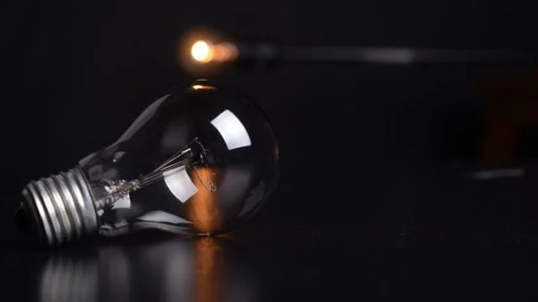

¿QUIÉN DE LOS PRESENTES HA ESCUCHADO O HA SUFRIDO UN APAGÓN DE LUZ RECIENTE?

Slide 3
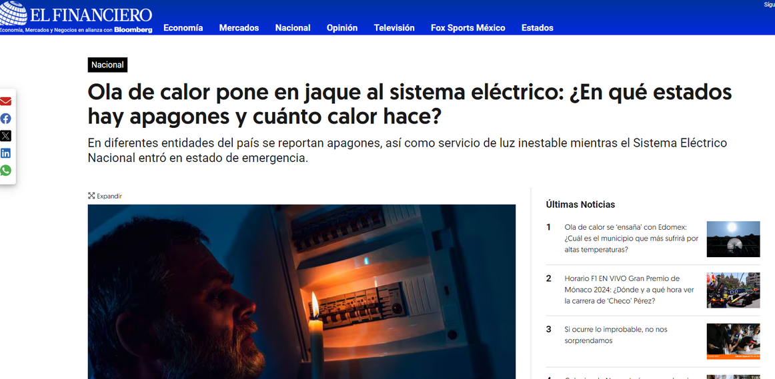
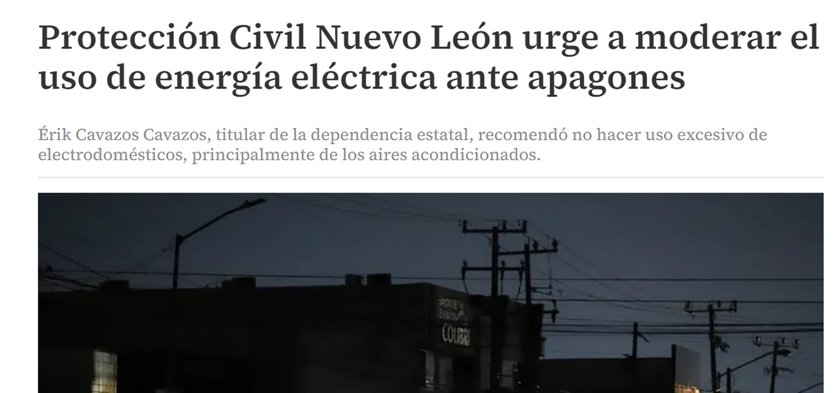
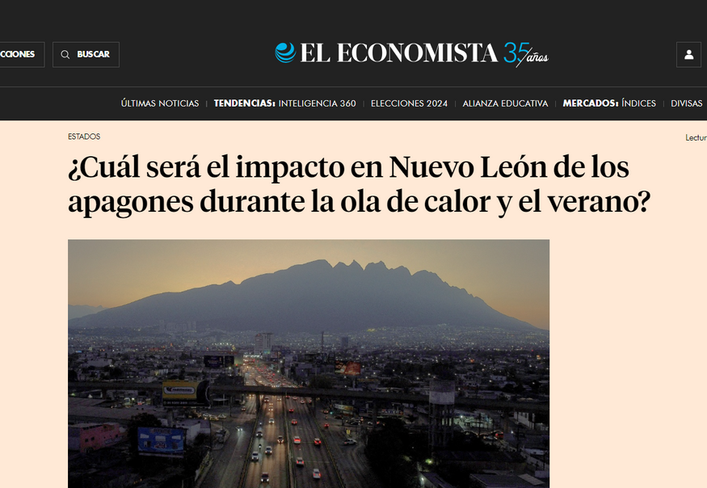
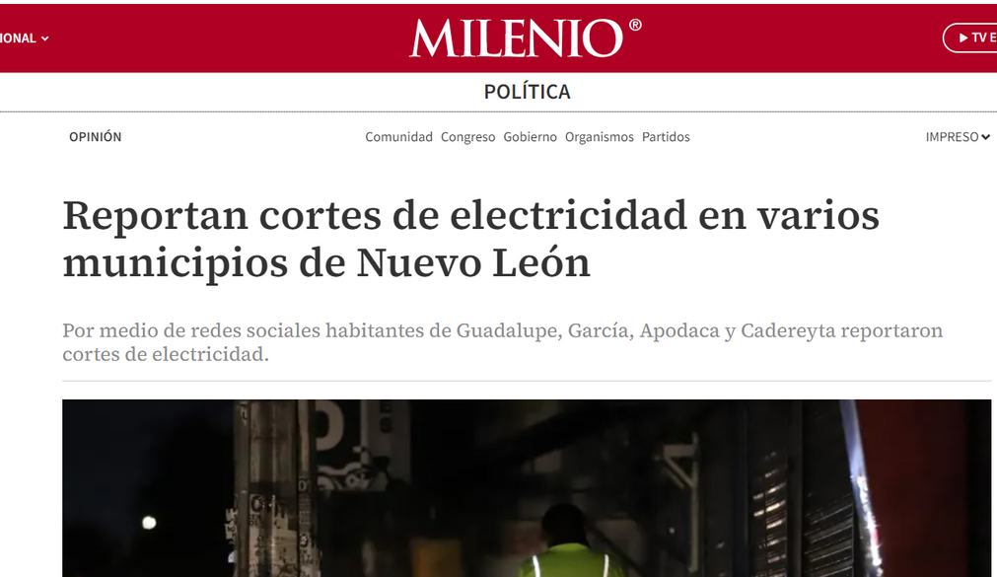
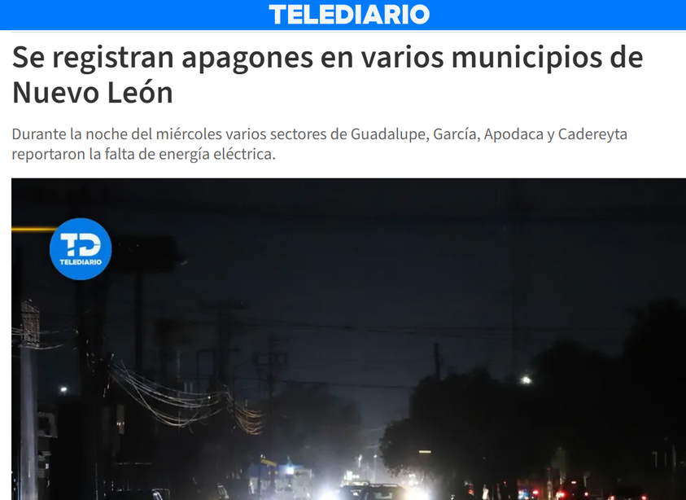
“En México, los apagones eléctricos han sido un problema recurrente en 2024, por diversas olas de calor que han afectado la demanda y suministro, superando las expectativas previstas de consumo.”

Slide 4



Nuestra Solución
Hemos diseñado un modelo de IA, capaz de predecir el consumo eléctrico con una precisión mayor al 90%
Nuestro modelo considera:
Consumo eléctrico pasado
Clima
Distintas escalas de tiempo
Viento
Humedad
Población
Días Laborales o Fin de Semana
Asuetos
Temporadas del Año

Slide 5

DEMO!

Slide 6





¡Gracias Totales!

